Slide 1
K-Digital Training
QA 자동화 프로그램 개발
장석환

Slide 2
목차
01. 프로젝트 개요
02. 프로젝트 목표
03. 프로젝트 수행 절차 및 방법
04. 프로젝트 과정
05. 프로젝트 결과
06. 프로젝트 결론

Slide 3

프로젝트 개요
▶
추진 배경(이미지로 변경 예정)
- 현재 kakao,naver 등의 다양한 기업들의 QA자동화를 실행하고 있음
- 본 프로젝트는 Python부터 Assembly까지 다양한 언어에 대한 자동화를 목표로 함
- 과거 개발한 프로그램들을 기반으로 QA자동화 프로그램을 만들어 보는 것을 목표
- 특히 우주 항공 분야에 대한 관심도가 높아지고 있어 해당 코드를 이해할 수 있는 사람에 대한 수요 상승

Slide 4
01
프로젝트 개요
▶
구현 목표 및 내용
1. 과거 프로젝트를 기반으로 ISTQB를 참고하여 QA 진행
2. 다양한 언어의 software와 hardware 프로그램들을 QA 진행
3. 각 언어에 대한 특징을 이해하고 분류
4. DB(My SQL)를 이용하여 값을 비교하고 이를 통한 자동화.
5. 영상처리를 통한 QA진행

Slide 5
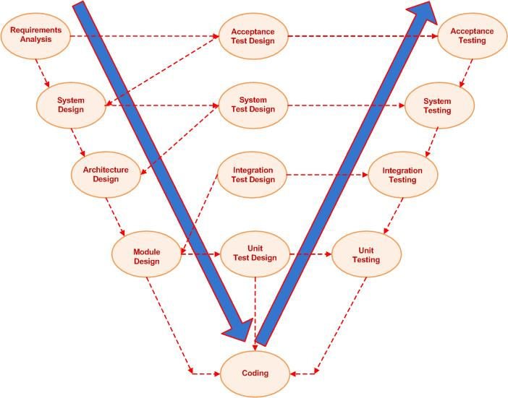
01
프로젝트 개요
▶
QA방법 Water Fall(폭포수)model 중 V-model(V&V) 사용
본 프로젝트는 이미 개발된 프로그램을 대상으로만 진행하고 추가적인 수정은 없다는 전재를 함.
(만약 오류발생시 check list에 표기만을 진행함.)
따라서 Agile software development보다는 WaterFall 모델 계열의 순차적인 검증이 유리하다고 판단.
그 중 계획과는 역순으로 검증을 진행하는 V&V를 이용하여 QA를 진행할 예정.
또한 시간적 제약으로 인해 최소한의 QA만 진행할 예정

Slide 6
01
프로젝트 개요
▶
QA 시나리오와 Test Case의 차이
QA 시나리오: 제품을 사용할 때 발생하는 모든 과정을 의미함
ex) 세탁기 문을 열고 빨래를 집어넣어 새탁기를 돌리고 종료를 알려준다.(모든 세제등은 있다고 가정)
Test case : 시나리오에서 발생할 수 있는 상황을 의미함
ex)
case1: 세탁기 문이 열리는가?
case2: 빨래를 집어 넣는데 이상이 없는가?
case3: 새탁기를 동작하는데 이상이 없는가?
case4: 종료시의 예약된 동작을 진행하는가?
Checklist: testcase에서 발생하는 상황을 확인하는 것

Slide 7
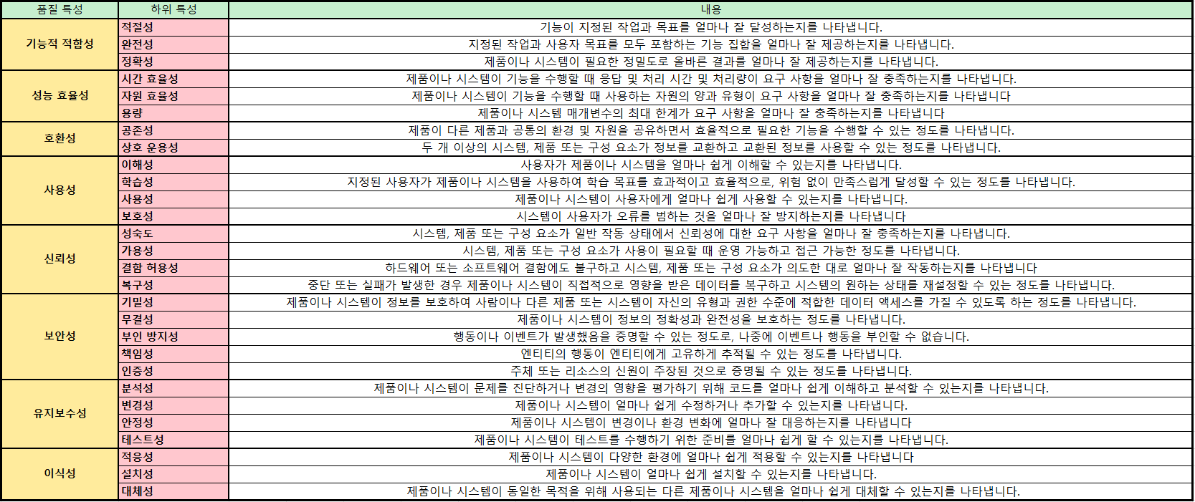
01
프로젝트 개요
▶
QA Check List의 시나리오 제작 기준

Slide 8
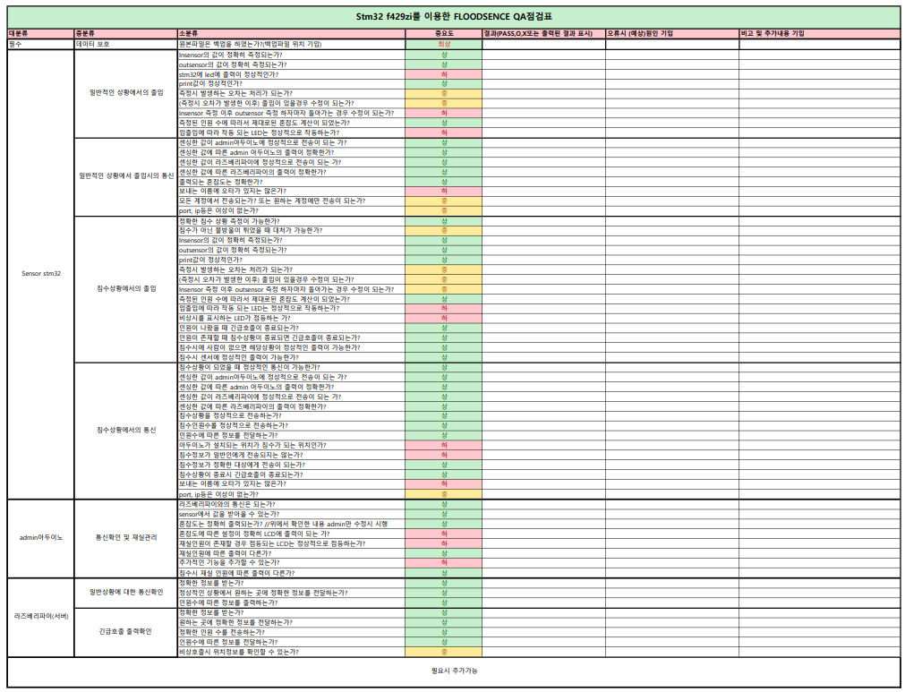
01
프로젝트 개요
▶
QA Check List의결과 예시 (프로젝트 1)

Slide 9
01
프로젝트 개요 나중에 다시 수정
▶
자동화 시스템 구성도(임시)
참
프로젝트 A(C)
QA 자동화 프로그램
언어 분류
프로그램
언어별
QA 진행
V-model 검증
DB에 저장된 결과값 비교(Software)
AI 영상인식으로 동작확인
(Hardware)
프로젝트 B(C++)
거짓
프로젝트 C(python)
알림
프로젝트 D(Assembly)

Slide 10
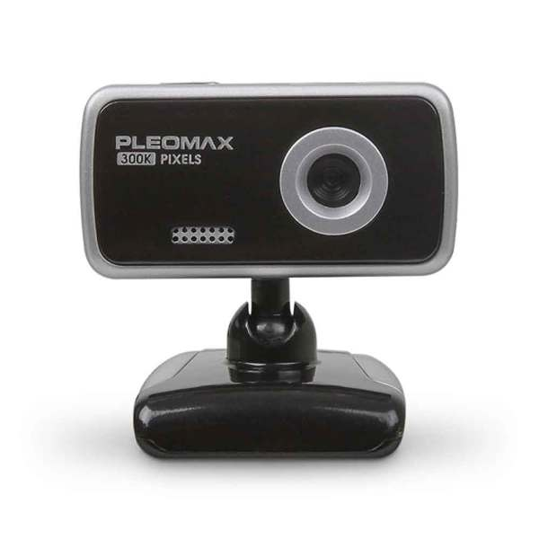
01
프로젝트 개요 나중에 다시 수정
▶
하드웨어가 존재하는 프로젝트 QA 예상도
Code check
Software
Code
하드웨어 결과
EX) gpio 점등

Slide 11
01
프로젝트 개요 나중에 다시 수정
▶
소프트웨어만 존재하는 프로젝트 QA 예상도
Code check
Software
Code
DB
check
결과

Slide 12
01
프로젝트 개요
▶
기대 효과
다양한 언어와 기기에 대한 QA경험 확보.
자신의 프로젝트 전체를 점검으로 인한 이해도 증가.
하나의 ppt로 모든 프로젝트 설명가능.
(많은 프로젝트가 있는 경우 일부만 보고 지나칠 수 있다고 판단.)

Slide 13
01
프로젝트 개요
▶
개발 환경 및 장비
Pc , stm32, linux, ubuntu, raspberry pi, webcam 등 기존 프로젝트에 사용된 환경 및 장비

Slide 14

02
프로젝트 팀 구성 및 역할
▶
팀 구성 및 역할
훈련생 | 담당 업무
장석환 | 프로젝트 분석 QA 시나리오 제작 자동화 프로그램 제작 QA 검증 및 자동화 성능확인

Slide 15

03
프로젝트 수행 절차 및 방법
▶
세부 계획 및 일정
구분 |  | 활동 | 비고
전체 프로그램 계획 |  | ▶ 프로젝트 기획 및 주제 선정 ▶ 기획안 작성 | ~12/4
테스트 시나리오 계획 |  | ▶ 프로젝트별 테스트 시나리오 제작 ▶ 테스트 시나리오 checklist제작 | ~12/8
프로그램별 QA 진행 |  | ▶ C,C++언어 또는 하드웨어 QA 진행 ▶ 기타언어 QA 진행 | ~12/10
자동화 QA제작 |  | ▶각 언어에 대한 qa자동화 프로그램 개발 | ~12/30
시스템 검증 |  | ▶ 과거 프로젝트를 통해서 검증 ▶ OpenCV를 활용한 하드웨어 작동확인 ▶ 최종 시스템 검증 | ~1/28

Slide 16
03
프로젝트 수행 절차 및 방법
▶
주요 특징 및 핵심 기술 1
언어 식별의 기능
각 언어별 특징을 분석
언어별 별도의 시스템 가동
EX) Compiler Explorer (godbolt.org)

Slide 17
03
프로젝트 수행 절차 및 방법
▶
주요 특징 및 핵심 기술 2
2. QA 자동화
행동을 대입 시 해당 행동의 예상결과와 결과 값이 같은지 확인
범위 내의 행동에 대한 자동화 프로그램

Slide 18

04
프로젝트 과정 - 언어 확인 기능
▶
언어 확인 기능 방법1
파일명이 무엇인가?

Slide 19
04
프로젝트 과정 - 언어 확인 기능
▶
언어 확인 기능 방법2
C
첫번째 자리에
‘.’이 존재하는가
비교문이나 반복문에 “:”가 있는가?
Namespace나 “::”가 존재하는가?
Assembly
python
C++

Slide 20
04
프로젝트 과정 - QA 자동화
▶
QA 자동화
결과 값을 지정하고 이를 학습시켜서 확인함(수정이 될 수 있음)

Slide 21
04
04
프로젝트 과정 – 각 프로젝트 검증
▶
C,C++프로젝트 검증 리스트
port번호를 이용한 iot 보안 강화방법(2023.7~2023.10)
https://github.com/JSHTIRED/iot_security_only_port_connect.git
재실관리 시스템을 응용한 침수경보 시스템(2023.8~2023.9)
https://github.com/dnfm257/2023ESWContest_free_1113.git

Slide 22
04
04
프로젝트 과정 – 각 프로젝트 검증
▶
Python 프로젝트 검증 리스트
공원에서 칼을 든 위험인물 감지 시스템(2023.10~2023.11)
https://github.com/JSHTIRED/result-aaaa.git
독서실 관리 시스템(2023.10~2023.11)
https://github.com/JSHTIRED/control_study_room.git
주차장 위치 전송시스템(2023.10~2023.11)
https://github.com/dnfm257/intel_textRecog.git

Slide 23
04
04
프로젝트 과정 – 각 프로젝트 검증
▶
Assembly 프로젝트 검증 리스트
ai를 이용한 교통통제(2023.11)
https://github.com/dnfm257/cctv_ctrl.git

Slide 24
04
프로젝트 과정 - 문제점
▶
문제점과 보완

Slide 25
04
04
프로젝트 과정 - 자동화
▶
QA자동화 개요
언어식별
프로그램
오류 확인
예상 값 추출
DB에 있는 입력 값과 비교

Slide 26
05
04
프로젝트 결과
▶
QA check list

Slide 27
05
04
프로젝트 결과
▶
동영상(시연영상 프로젝트1, 프로젝트 2)

Slide 28
05
04
프로젝트 결과
▶
동영상(시연영상 프로젝트3, 프로젝트 4)

Slide 29
05
04
프로젝트 결과
▶
동영상(시연영상 프로젝트5, 프로젝트 6)

Slide 30
05
04
프로젝트 결과
▶
동영상(시연영상 프로젝트7, 본 프로젝트 결과)

Slide 31
05
04
결론
▶
결론
▶
추가 계획

